Slide 1
Проект к уроку окружающего мира учеников 3 "Ц" класса МБОУ СОШ 9 Якимова Святослава и Якимова Всеволода
Разнообразие природы
родного края-
Ханты-Мансийский округ-Югра.

Slide 2
Цель проекта:
ознакомиться с разнообразием природы нашего округа.
Форма проекта: коллективная.
Этапы работы:
1.Найти информацию о животных родного края.
2.Найти информацию о растениях родного края.
3.Оформить собранный материал в виде презентации.
4.Защитить проект перед классом.
Сроки работы: декабрь.
План выступления:
1.Представить свой родной край.
2.Рассказ об особенностях климата.
3.Рассказ о растениях.
4. Рассказ о животных.
5.Заключение.
Материалы к проекту: фотографии.
Оценка работы: мы считаем, что работа выполнена отлично. Получено много новых знаний о природе нашего родного края.

Slide 3
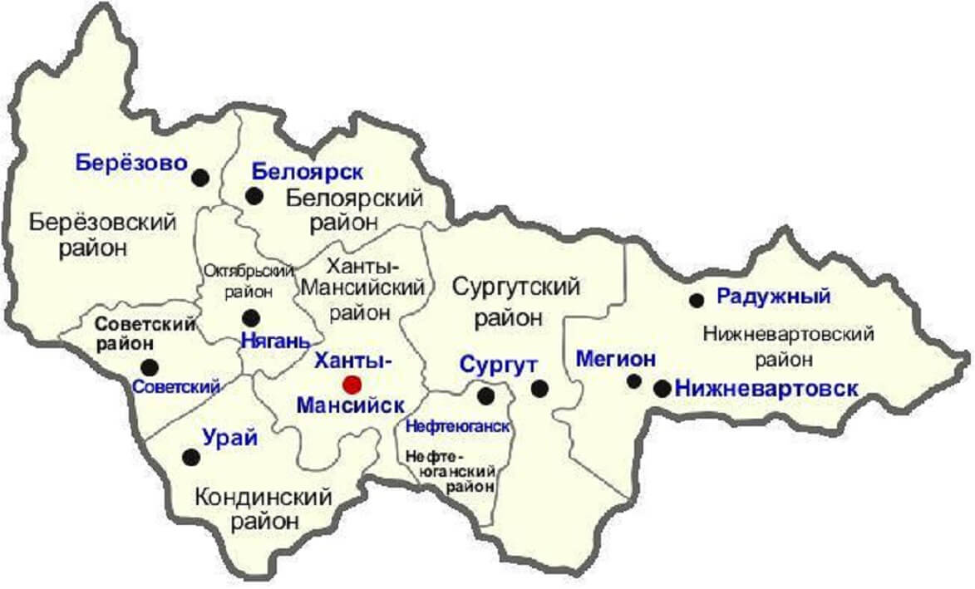
Автономный округ занимает центральную часть Западно-Сибирской равнины. Вся территория Югры относится к районам Крайнего Севера.
На территории Югры есть равнины, предгорья и горы. В округе протекают две крупных реки: Обь и ее приток Иртыш.
Основную часть территории округа занимает сильно заболоченная тайга. В нашем округе около 300 тыс. озёр. Климат резко континентальный: суровая зима с ветрами и метелями и короткое, не всегда теплое лето.

Slide 4
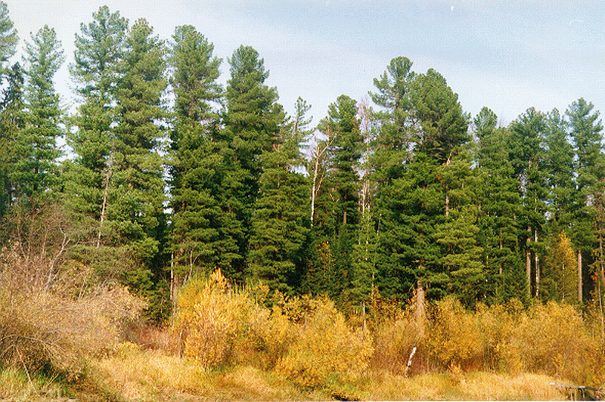
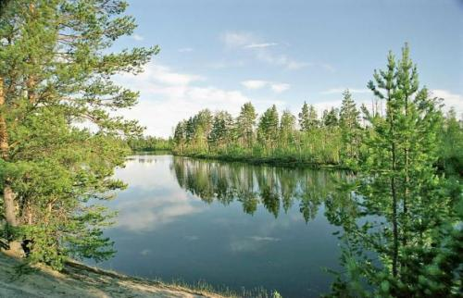
Растительный мир Югры
На территории округа растет свыше 800 видов различных растений. В северной подзоне Югры растет кедр, ель и лиственница. Нередко в этой местности можно встретить так же сосну и березу. Особенностями территории является чередование болотистых участков и торфяников с лесами.

Slide 5
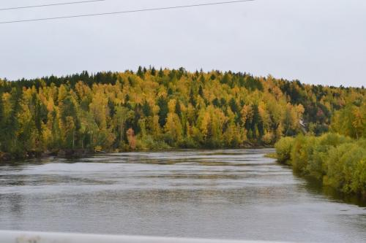
Растительный мир Югры
Средняя зона Ханты-Мансийского округа более разнообразна. Здесь болота встречаются чаще, а участки суши занимают хвойные леса и березовые рощи. Причем в последних, не редко можно встретить осину и лиственницу. Подлески в свою очередь состоят из зарослей шиповника, ив и рябин.

Slide 6
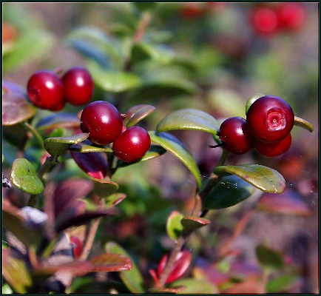
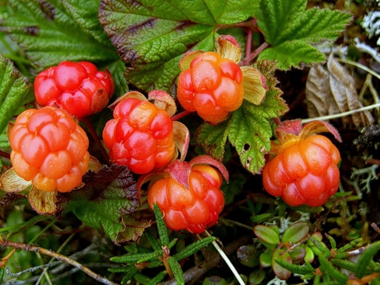
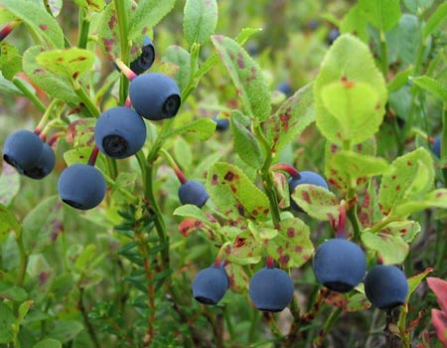
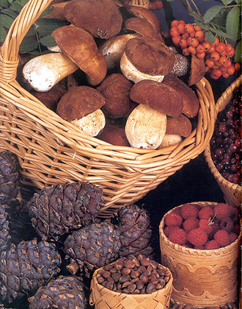
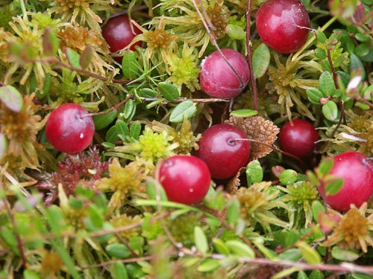
Щедра Югорская земля, Щедра в любое время года…
В тайге растёт множество грибов :белые грибы, маслята, опята, лисички и ягод: брусника, клюква, морошка, княженика и голубика.
Это повседневное лакомство диких животных.
брусника
морошка
черника
клюква

Slide 7
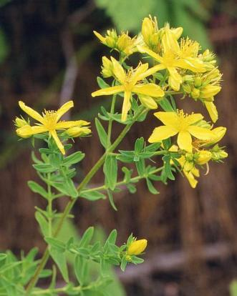
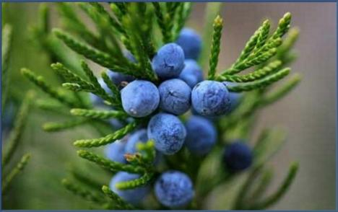
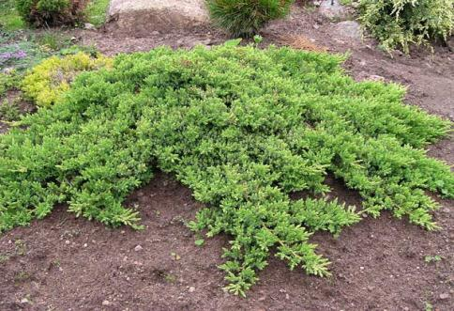
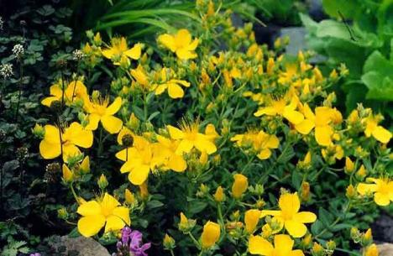
Лекарственные растения Югры
Можжевельник
Зверобой

Slide 8
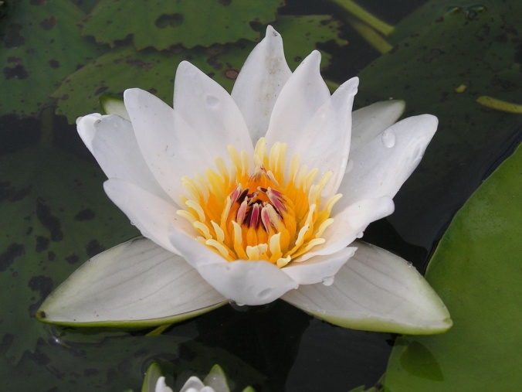
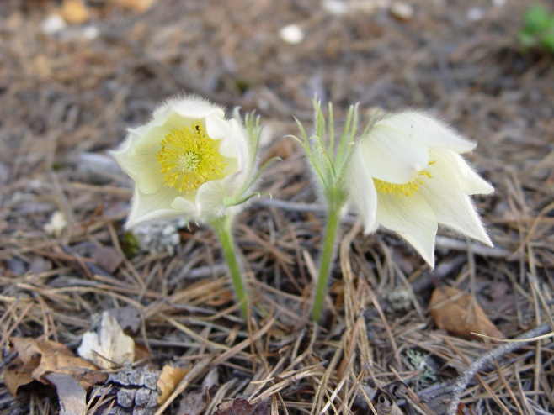
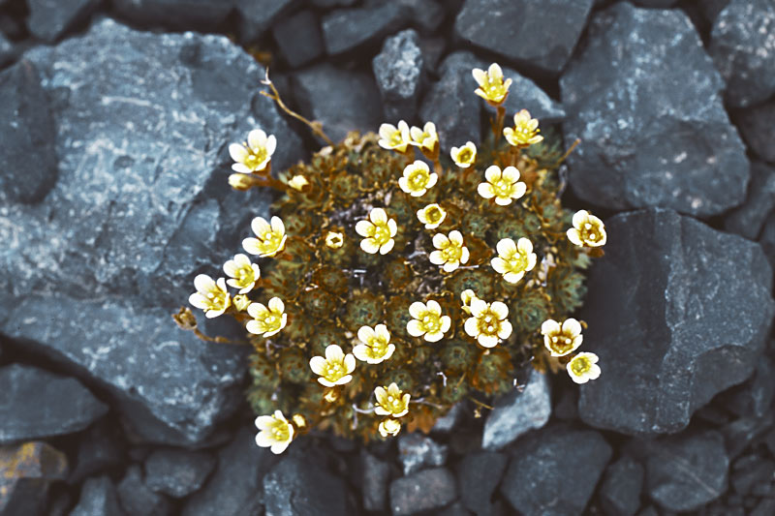
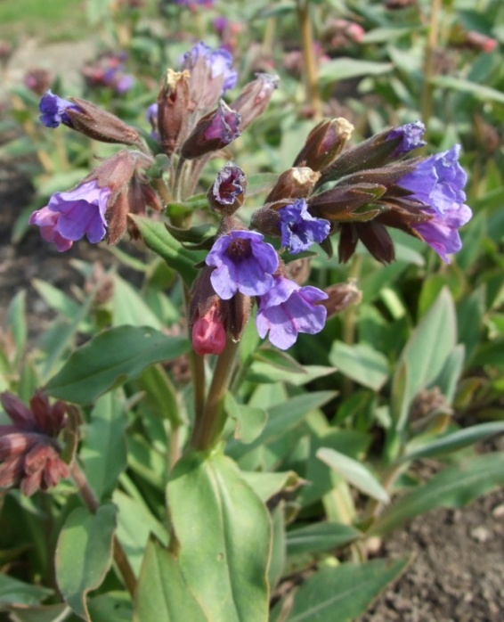
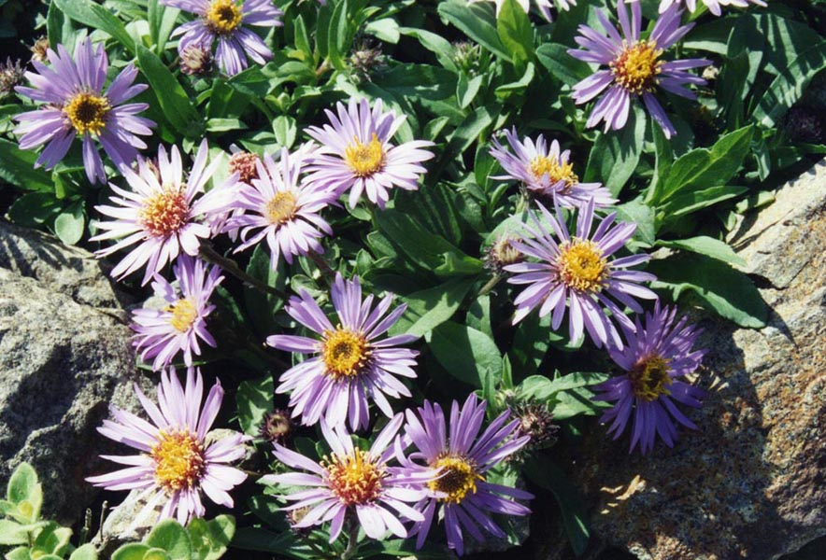
Растения из Красной книги
Кувшинка четырёхгранная
Прострел желтеющий
Камнеломка дернистая
Астра сибирская
Медуница мягенькая

Slide 9
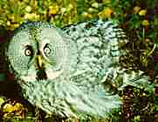
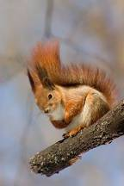
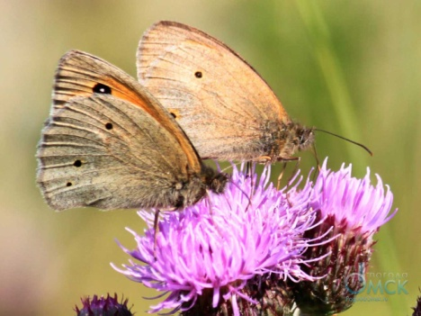
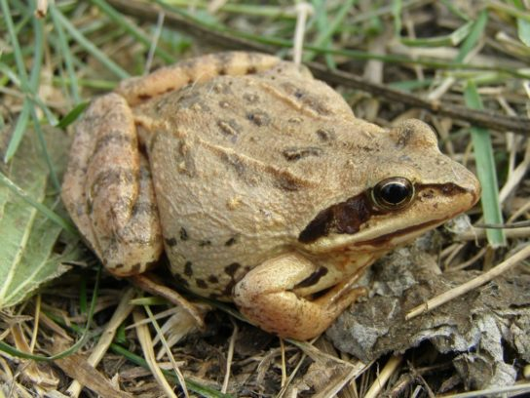
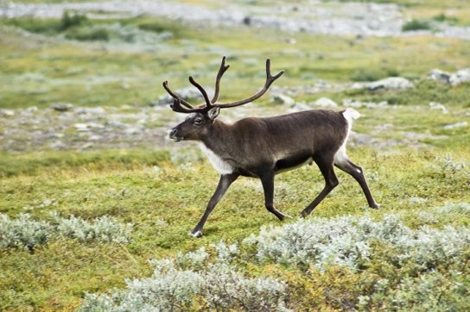
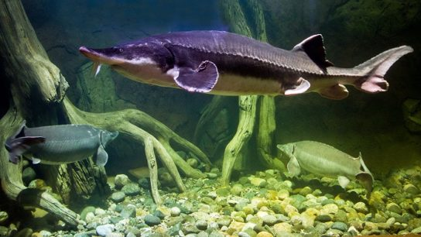
Животный мир Югры
Травяная лягушка
Сибирский осётр
Всего на территории Ханты-Мансийского автономного округа зарегистрировано 60 видов млекопитающих, около 260 видов птиц, 4 вида рептилий (пресмыкающихся), 6 видов амфибий (земноводных) и 42 вида рыб.

Slide 10
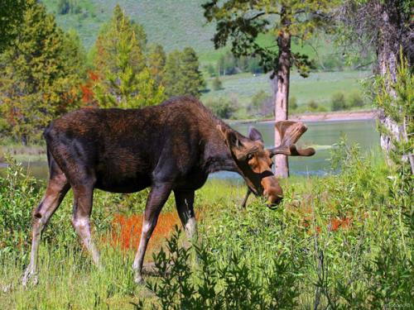
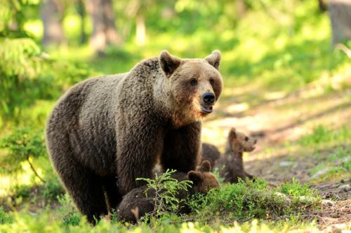
Животный мир Югры
В Югре можно встретить представителей более 60 различных видов, 16 из которых хищники. На всей территории тайги благополучно уживаются лоси, олени, кабаны, лисицы, горностаи, белки, куницы и многие другие животные. Самым крупным и свирепым жителем округа является бурый медведь, которого многие называют «хозяином» тайги.

Slide 11
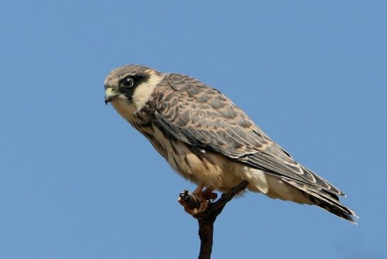
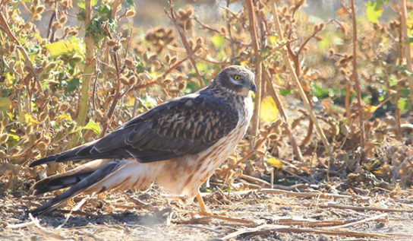
Птицы Югры
Кобчик
Степной лунь
В Югре обитает более 250 различных видов птиц. Для многих из них тайга является постоянным местом обитания, где они выводят и воспитывают потомство. Глухари, куропатки, тетерева, кулики, рябчики и гуси не только хорошо приспособились к условиям таёжного климата.

Slide 12
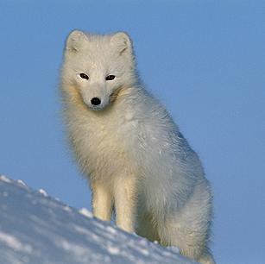
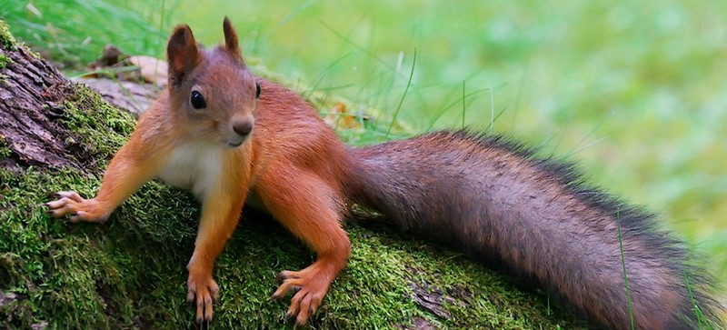
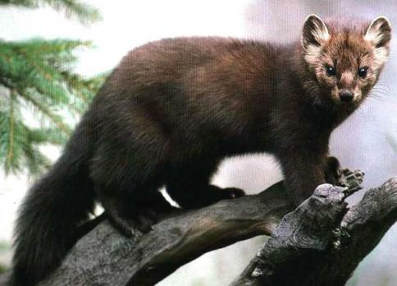
Животный мир Югры
песец
соболь
Территория округа богата животными, представляющими определенную хозяйственную ценность. К ним относятся: белка, соболь, песец, лисица, заяц, выдра, ласка и много других пушных зверьков.

Slide 13
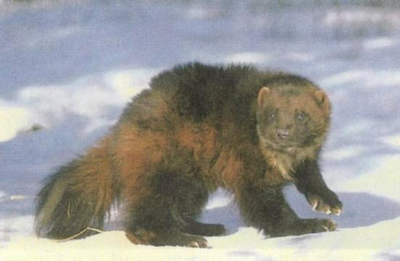
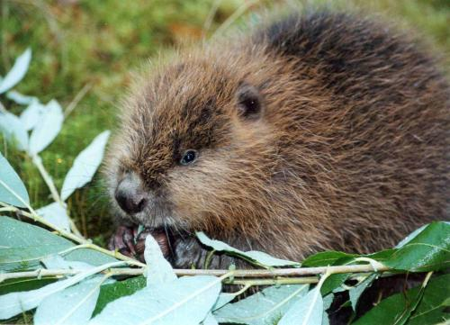
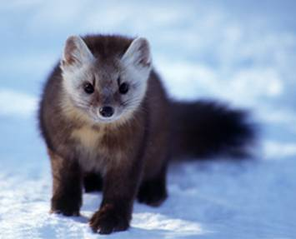
Животные Красной книги
Немало в Югре и животных, занесенных в Красную книгу России. Так, находятся под охраной государства росомаха, европейская норка и западноевропейский речной бобр, численность которых, в дикой природе, постоянно уменьшается.

Slide 14
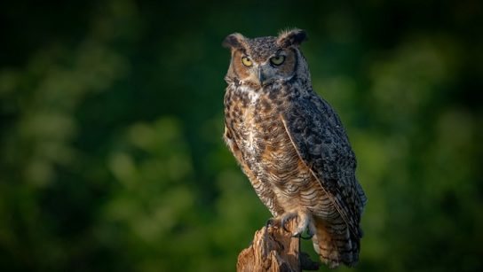
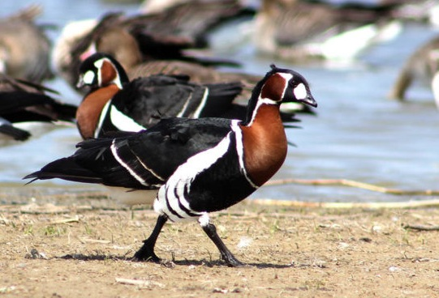
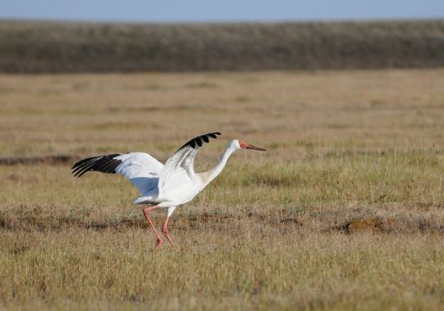
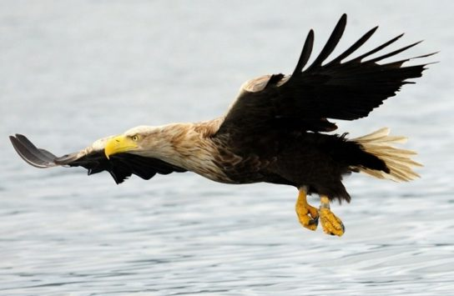
Животные Красной книги
Филин
Краснозобая казарка
Стерх
Орлан-белохвост

